Slide 1
@乐高中国2013年整体规划

Slide 2
目录
运营思路
运营思路
运营目标
预期目标
运营策略
核心策略
乐高pinterset
最闪耀乐高家庭
传播策略
运营规划
全度规划
月度活动
大型活动

Slide 3
运营思路
2011年，让粉丝知道 我们；2012年，让粉丝喜欢 我们；2013年，让粉丝成为 我们
2013年，我们需要更大力度的吸引粉丝关注，扩大我们影响力
我们需要让粉丝接受我们诉求，成为我们乐高品牌主动传播者
积累粉丝
彰显品牌
让粉丝具有更高的营销价值，尽可能的变成乐高（潜在）消费者
从“最闪耀乐高家庭”出发，开启2013年“人文关怀”主题
营销价值
人文关怀

Slide 4
运营目标
吸引粉丝关注
2013年乐高将以“关怀粉丝”作为全年微博活动运营核心，通过不同形式的互动活动与粉丝亲密接触，真正成为他们信赖的朋友。
传递乐高品牌形象
2013年将乐高“家庭快乐”常态化，通过充分的互动潜移默化对用户进行品牌理念灌输，让乐高“家庭快乐”获得更广泛的认知及认同。

Slide 5

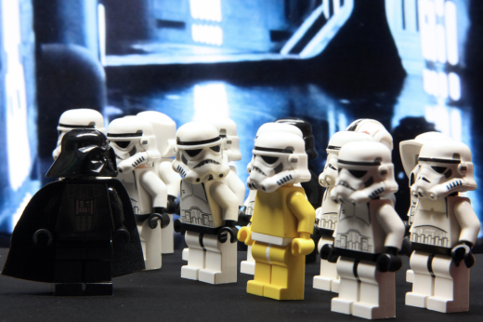
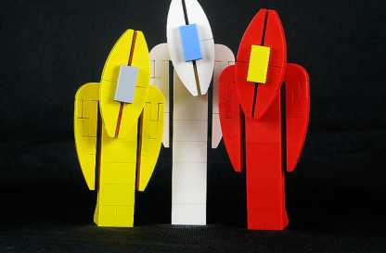
预期效果
日常活动
大型活动
粉丝预估
常规活动：每月策划一个主题活动，确保有规律的互动活动覆盖全年度。
热点活动：根据节日，热点话题，新品发布等临时发起互动活动
日常活动每月不少于一次
规划儿童节（6月），暑假（8月），圣诞节（12月）官网相应设计大型互动活动，官微全面配合传播。
大型活动全年三次
通过2013年的整体运营，包括优质内容，互动活动的策划，以及精准的资源账号推送，确保@乐高中国 官微粉丝得到很好的成长。
全年粉丝增长不少于15W

Slide 6
目录
运营思路
运营思路
运营目标
预期目标
运营策略
核心策略
乐高pinterset
最闪耀乐高家庭
传播策略
运营规划
全度规划
月度活动
大型活动

Slide 7
核心策略
“人文关怀”主题活动 （官微+官网）
互动类活动
产品类活动
热点类活动
年度活动
日常活动
将@乐高中国 与ilego活动平台打通，进行有主题、有节奏的连续性专题活动，让用户在官网与官微之前相互流通，培养用户的品牌偏好
针对热点节日、产品促销等关键点策划活动，激发不同属性的用户关注@乐高中国，将创意进行到底，成为品牌官微中的活跃者

Slide 8
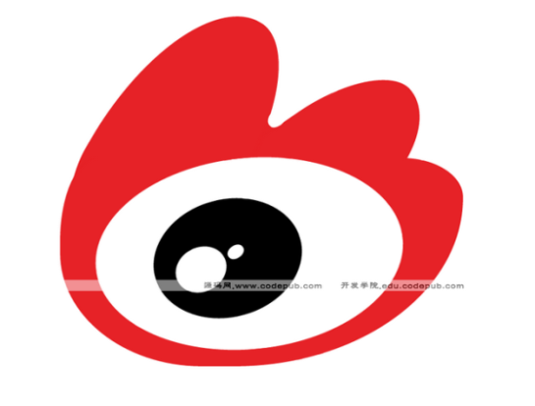
核心策略
官网
社会化平台搭建
官微
社会化站点
聚合公共平台热度
吸引平台活跃用户
沉淀品牌忠实粉丝
打通
反馈
分享
更丰富的内容
更系统的互动
更直接的体验
更高的忠诚度
沉淀用户，完善品牌用户行为数据
积分商城
大型互动活动
最闪耀乐高家庭
LEGO pinterset
吸引用户，成为平台在新浪微博的前沿阵地
优质创意内容
持续互动活动
资源账号推送
LEGO pinterset

Slide 9
乐高pinterset
利用WEB 2.0与官网结合，打造属于乐高迷自己的作品展示平台
平台
粉丝能够上传一切有关乐高的创意图片
活动
划分区域，针对各年龄段各级别用户设计活动
官网
最终优秀作品在官网上呈现，引导粉丝进入官网

Slide 10
乐高pinterset
分享微博
粉丝图片
进入官微
选择年龄
区域
上传图片
后台审核在微博呈现
选择优质图片
评论图片
对获奖者积分等奖励
在官网上呈现
粉丝创意图片得到倾诉平台
官微拥有更优质的粉丝作品
覆盖各年龄及级别层次粉丝
官微官网更深度的打通互动
搭建更适合乐高的年度活动

Slide 11
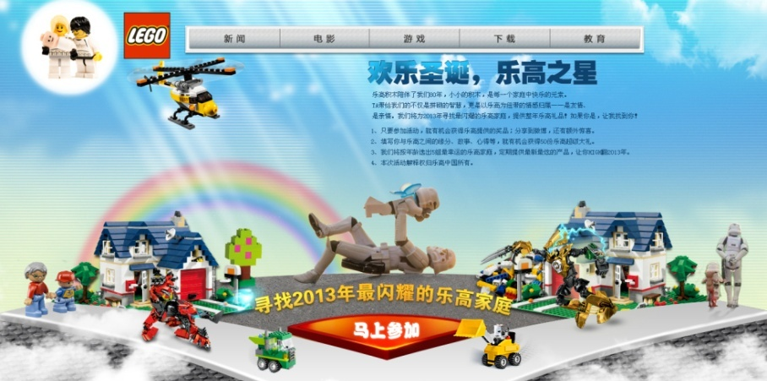
最闪耀乐高家庭
Step 1
定期为五组家庭寄出乐高玩具
最闪耀乐高家庭
烘托主题贯彻全年
线上线下结合
官网承载
官微传播
Step 2
Step 6
官网再度发起活动，持续吸引粉丝眼球
引导粉丝发微博，晒作品。
2013年
最闪耀乐高家庭
Step 3
Step 5
官微及时互动，跟踪用户使用情况
甄选优质内容，在官网开设专区
Step 4
资源账号原发乐高“人文关怀”主题话题

Slide 12
传播策略
明线
暗线
针对@乐高中国 的优质内容，有奖活动，使用大量的资源账号转发。
概述：@乐高中国官微得到最直接的曝光。但是手段太常规，无法更好吸引眼球，造成主动传播
利用大量的资源账号原发有关“乐高家庭快乐”的内容，并适时的@乐高中国
概述：集中力度使用微平台，做有效的传播。策划优质内容，利用资源账号原发能够更容易让粉丝接受，并主动传播
2013年
明线暗线结合，将传播渠道不局限于乐高中国官微本身，在全微博中营造乐高2013年“乐高快乐家庭”主题，树立品牌
热门 情感 创意 游戏 亲子 家居 动漫

Slide 13
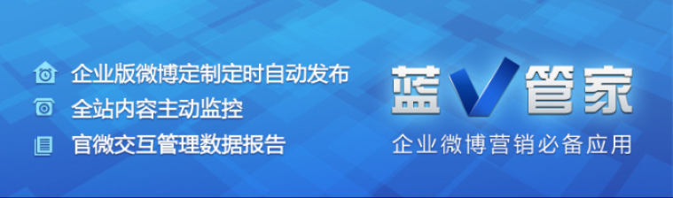
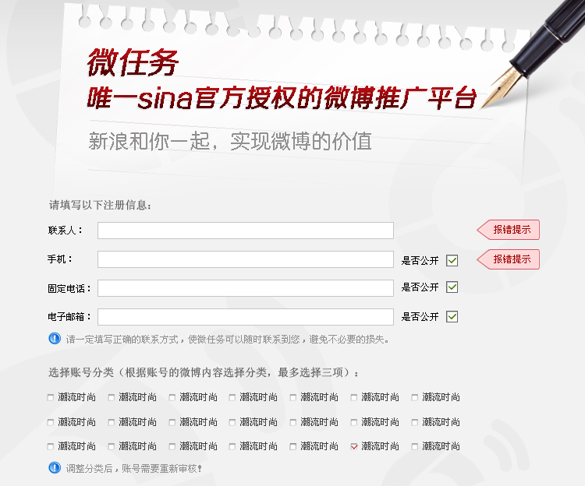
微任务
账号发布与管理系统
与皮皮时光机等外界定时应用不同
让客户的企业信息与内容信息得到保密
保证了企业官方微博的安全性
新浪唯一的有偿商业信息平台， 2012新浪微博商业化最重要举措
为客户选择最匹配的资源账号（内容方向/互动值/活粉数/曝光量）进行最精准的资源账号投放，

Slide 14
目录
运营思路
运营思路
运营目标
预期目标
运营策略
核心策略
乐高pinterset
最闪耀乐高家庭
传播策略
运营规划
全度规划
月度活动
大型活动

Slide 15
年度规划
以“粉丝关怀”为全年运营目标
Jan
Feb
Mar
Apr
May
Jun
July
Aug
Sep
Oct
Nov
Dec
新春.关怀
自然.关怀
梦 想.关怀
健康.关怀
母爱.关怀
亲子.关怀
暑期.关怀
爱情.关怀
学园. .关怀
自我.关怀
友情.关怀
年终.关怀
离乡背井
清明节
立夏
夏至
热
处暑
又要上学了
购物
衣服换季
七夕
光棍节
蛇年
末日后第一个春天
谷雨
儿童节
景点涨价
旅行
春晚
北京看海
工作
情人节
避暑
国庆长假去哪玩
妇女节
龙抬头
植树节
端午
暑假
立秋
处暑
旅行
春节
母亲节
五一小长假
大小暑
炎热
七夕
人山人海
春分
愚人节
人山人海
相亲脱光
爱情
中秋节
大龄儿童
国庆黄金周
以热点为主题设定活动方向
品牌官微发起品牌活动
产品官微发起配合活动

Slide 16
月度规划（一月）
主题：新春.关怀
1月，合家欢庆的春节。
我们与乐高迷一起聊聊过年那些事儿
回家
除夕
年味
品牌官微主活动
主线活动：过年啦
官微发起：@乐高中国
活动阐述：春节，除夕，压岁钱，即将过去的龙年，浓浓的年味，跟小编一起聊聊过年的事儿吧！
活动机制：
1、系列话题（如何过春节；除夕；即将过去的龙年未完成的心愿等）
2、转发评论微博
蛇年
可预期热点

Slide 17
月度规划（二月）
主题：自然.关怀
2月，万物复苏的季节
也是末日后的第一个春天，也是生命力的象征
春节
春晚
工作
品牌官微主活动
主线活动：随手拍春天
官微发起：@乐高中国
活动阐述：用相机捕捉、记录第一缕春意，发现任何代表春天的元素并告诉我们
活动机制：
1、任何代表春天的照片（阳光、绿植、美食，乐高等一切寓于春天来临的元素）
2、发微博加标签#2013寻找最春天#，并@乐高中国
情人节
蛇年
新品
可预期热点

Slide 18
月度规划（三月）
主题：梦想.关怀
3月，春节后是启程的日子
所有的梦想，计划，生活…都将启程
植树节
龙抬头
末日后第一个春天
品牌官微主活动
主线活动：带梦起航
官微发起：@乐高中国
活动阐述：正式告别2012，即将起航迎接新的生活，未来你有什么计划？告诉我们
活动机制：
1、在活动话题下说出你的新年梦想
2、@3个好友
春分
妇女节
可预期热点

Slide 19
月度规划（四月）
主题：健康.关怀
4月，告别电子，电脑，去春游的日子
摆脱那些科技带给你的诟病，用乐高寻找最纯真的快乐
清明节
愚人节
品牌官微主活动
主线活动：要乐高，不要______
官微发起：@乐高中国
活动阐述：电脑，手机，电视，游戏，科技带给我们便捷的同时，也失去了很多情感。让乐高带给你最纯真的快乐。
活动机制：
1、造句#要乐高，不要_______# （ex：#要乐高，不要ipad#等）
2、@3个好友
谷雨
衣服换季
可预期热点

Slide 20
月度规划（五月）
主题：母爱.关怀
5月，是感恩的季节，感谢最伟大的母亲。
母亲节它记录了我们成长的账单，这一天，感谢母亲
立夏
母亲节
品牌官微主活动
主线活动：家有好妈
官微发起：@乐高中国
活动阐述：母亲节即将来临，在这个温馨的日子里，@乐高中国 也为广大粉丝准备了母亲节礼物
活动机制：
1、写下对妈妈的祝福
2、发微博并@乐高中国
五一小长假
可预期热点

Slide 21
月度规划（六月）
主题：亲子.关怀
6月，躁动的季节，当儿童节来临时。
学生时代的回忆涌现眼前，感动、感慨、回忆、回味
夏至
儿童节
品牌官微主活动
主线活动：晒玩具
官微发起：@乐高中国
活动阐述：你还记得哪些年六一儿童节你收到过的礼物吗，一份礼物是否勾起很多美好的回忆
活动机制：
1、晒出你的玩具
2、发微博并@乐高中国
大龄儿童
端午
可预期热点

Slide 22
月度规划（七月）
主题：暑期.关怀
7月，炎热的代名词，但是暑期也到了。
你怎样安排孩子的暑期计划呢？
热
大小暑
避暑
品牌官微主活动
主线活动：陪孩子一起过暑假
官微发起：@乐高中国
活动阐述：漫长的暑假又到了，特长班，补习功课，旅行…你给孩子准备了什么样的假期计划呢？
活动机制：
1、说出你或者孩子的假期计划
2、转发、评论微博
暑假
可预期热点

Slide 23
月度规划（八月）
主题：爱情.关怀
8月，是恋爱的季节。
在这个浪漫的季节，你会找到梦中的Ta
立秋
炎热
处暑
品牌官微主活动
主线活动：微情书
官微发起：@乐高中国
活动阐述：七夕节告白，你想好用什么创意方式这这个浪漫的节日表白吗？先让小编审核下！
活动机制：
1、写一封微情书
2、转发、评论微博并@一名好友
爱情
七夕
可预期热点

Slide 24
月度规划（九月）
主题：学园.关怀
9月，又是一年上学季。
回味过去才能感受到校园的魅力
又要上学了
中秋节
品牌官微主活动
主线活动：老师喊你回学校读书啦
官微发起：@乐高中国
活动阐述：大学的食堂，宿舍的“乱室佳人”，爱恋过的老师，跟小编一起聊聊大学那些事儿！
活动机制：
1、聊聊大学的点滴
2、转发、评论微博
处暑
国庆长假去哪玩
可预期热点

Slide 25
月度规划（十月）
主题：自我.关怀
10月，终于又临来空闲的时光
你想利用这段时间去干什么呢？
购物
国庆黄金周
品牌官微主活动
主线活动：带乐高去旅行
官微发起：@乐高中国
活动阐述：国庆到了，带上乐高去旅行吧！用一张图证明你去过的地方！
活动机制：
1、选择一张带有乐高元素的风景照
2、发微博并@乐高中国
人山人海
旅行
景点涨价
可预期热点

Slide 26
月度规划（十一月）
主题：友情.关怀
11月，一年一度的光棍节
光棍节不孤单，因为有你们—朋友
相亲脱光
品牌官微主活动
主线活动：光棍节不孤单
官微发起：@乐高中国
活动阐述：光棍节有你们不寂寞，单着的朋友@你身边的朋友，一起过光棍节吧！
活动机制：
1、写下对朋友的感谢
2、转发、评论微博@3名好友
光棍节
可预期热点

Slide 27
月度规划（十二月）
主题：年终.关怀
12月，乐高中国 又走过了一年
感谢那些一直陪伴粉丝们，有你们才有我们存在的意义
圣诞节
冬至
品牌官微主活动
主线活动：最粉丝
官微发起：@乐高中国
活动阐述：一年过去了，感谢乐高迷一年对我们的关注与支持，小编来回馈广大粉丝，只要关注@乐高中国 ，用一句话证明你是乐高迷，我们就发奖哦！
活动机制：
1、用一句话证明你是乐高迷
2、转发、评论微博@3名好友
大雪
腊八粥
可预期热点

Slide 28

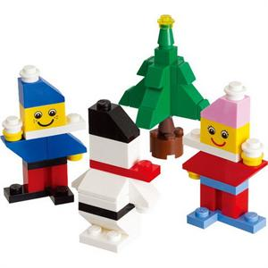

大型活动
官网大活动
儿童节
暑期
圣诞节
时间：6月
概述：儿童节不单是孩子的节日，也是成年人回忆过去的节日，也是乐高宣传品牌的最好契机
时间：8月
概述：暑期到了，孩子有了更多时间，而父母也会更关注孩子的暑期计划。是没完的补习班，还是让孩子快乐的拼砌
时间：12月
概述：圣诞节是乐高品牌的销售旺季，这个时候的宣传能够最有效率的引起粉丝线下购买。

Slide 29
@乐高中国2013年运营情况

Slide 30
2013年整体数据
粉丝增长
粉丝数: 313588
2013年1月1日
粉丝数: 570458
2013年9月30日
粉丝增长：256780
2013年1月1日-9月30日
通过对话题的规划，2013年9月执行期间
乐高中国官方微博互动参与总量实现 189579
粉丝互动
通过对话题的规划，以及利用微博@机制、内容互动机制，
截止2013年9月30日，成功吸引了22811名具有话语权的高质量粉丝关注。
高质量用户

Slide 31
乐高中国官微一月月报
（1.1 —1.31）

Slide 32
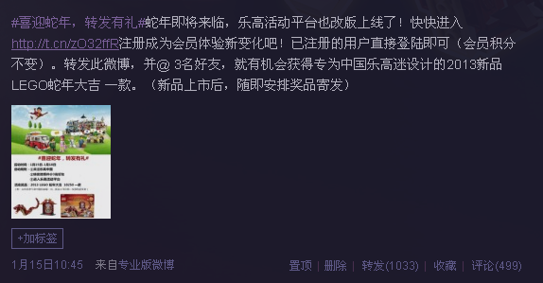
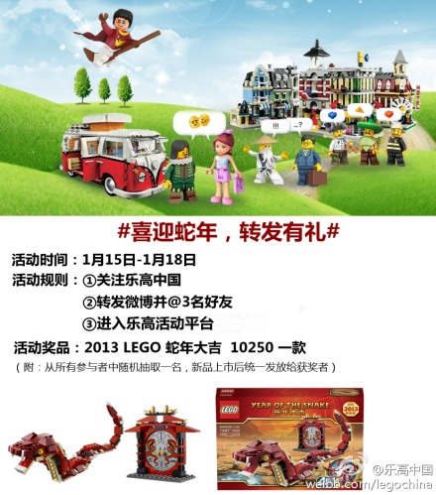
活动
#喜迎蛇年，转发有礼#
时间：
1月15日-1月18日
概述：
官微配合官网新形象，发起#喜迎蛇年，转发有礼#活动，发起有奖活动，通过活动机制，引导粉丝进入官网。
数据：
总转发：1033人次
总评论： 499人次
建议：
官网更灵活的与官微进行配合，通过官微的传播手段获得大量用户的关注，通过官网的内容（积分机制，产品信息等）吸引粉丝注册，长期关注。

Slide 33
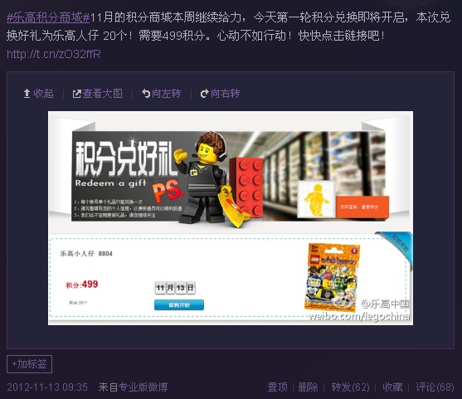
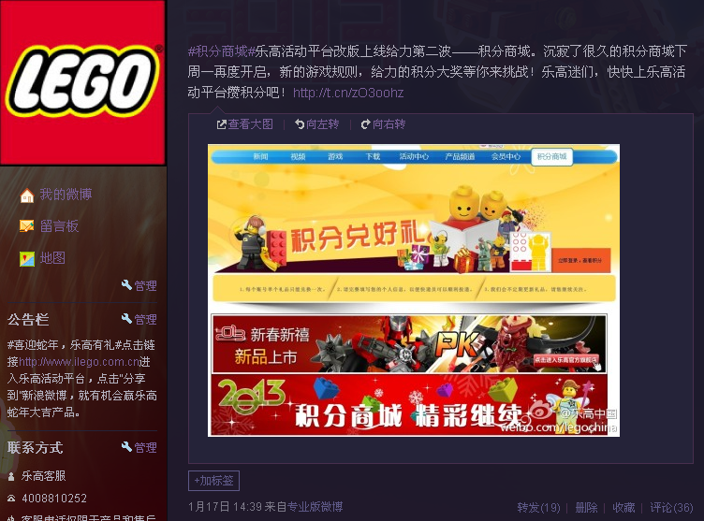
活动
积分商城
乐高活动平台改版后，开启第一轮积分兑换，微博全力配合活动平台积分商城传播。

Slide 34
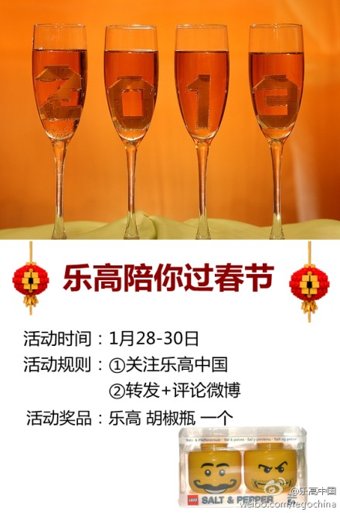
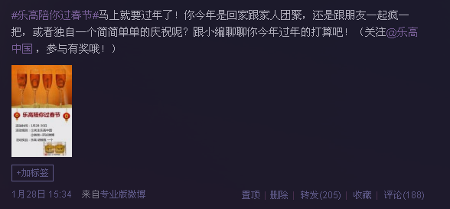
活动
乐高陪你过春节
时间：
1月28日-1月30日
概述：
紧跟春节、新年热点话题，在微博上发起互动活动，通过少量的奖品，为官微带来一定的活跃度
数据
总转发：205人次
总评论：188人次

Slide 35
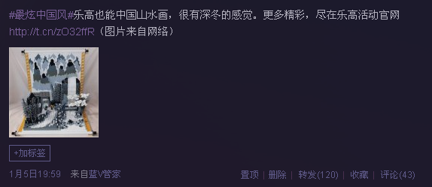
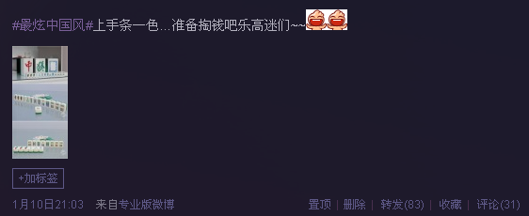
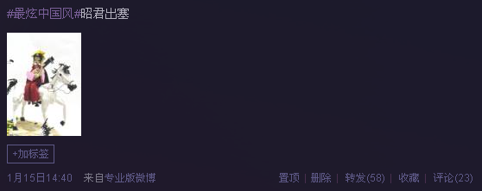
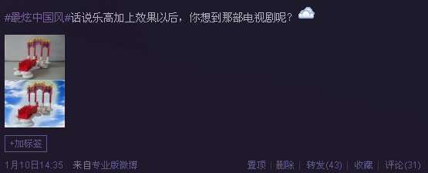
互动
系列话题
沿袭#最炫中国风#主题话题，通过挖掘乐高拼砌的中国元素，能够更好的引起中国乐高迷的互动

Slide 36
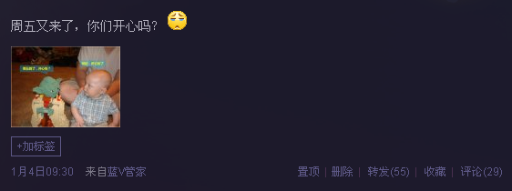
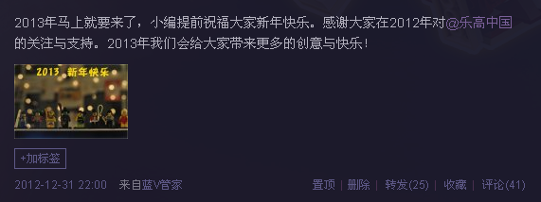
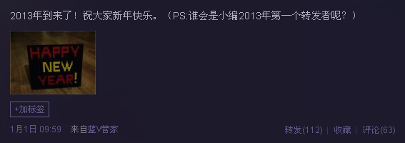
互动
热点追踪
紧跟新年热点，及时与粉丝产生互动，短时间内获得大量的互动，以及新粉丝的关注。

Slide 37
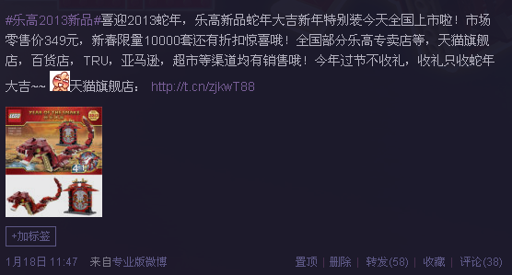
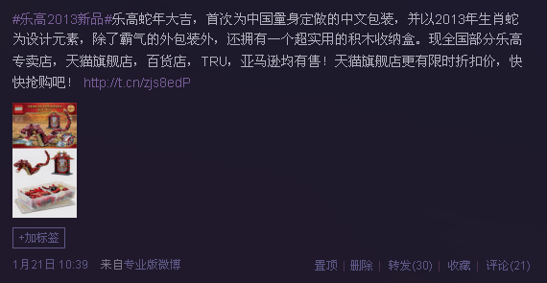
互动
新品配合
配合新品 乐高蛇年大吉中国首都发售，@乐高中国 微博及时曝光。

Slide 38
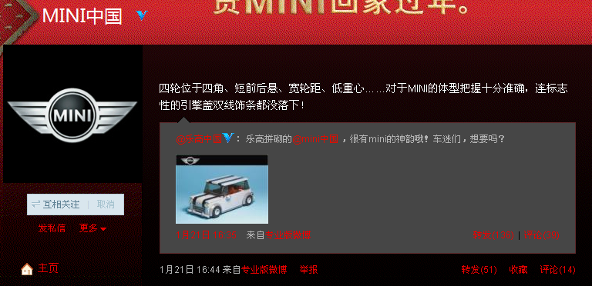
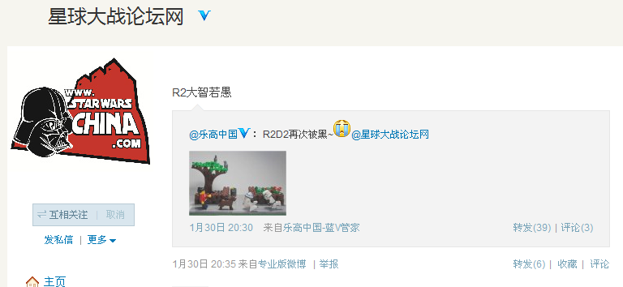
互动
企业互动
坚持品牌互动原则，逐渐打通更多品牌，在sina微博环境中，打造@乐高中国 的传播关系圈。

Slide 39
乐高中国官微二月月报
（2.1 —2.28）

Slide 40
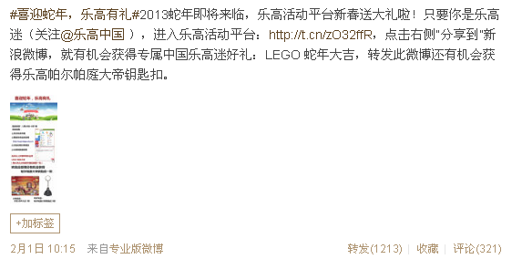
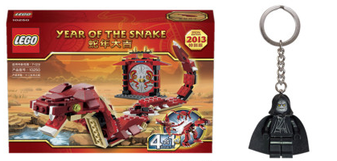
活动
喜迎蛇年，乐高有礼
时间：
1月30日-2月7日
概述：
结合2013年新品蛇年大吉新品，配合官网，发起#喜迎蛇年，乐高有礼#活动，通过活动机制，引导粉丝进入官网。
数据：
总转发：1213人次
总评论： 321人次
建议：
官网配合微博进行小改动，能够与官微很好的进行互动，引起粉丝持续关注。

Slide 41
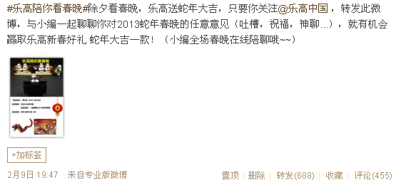
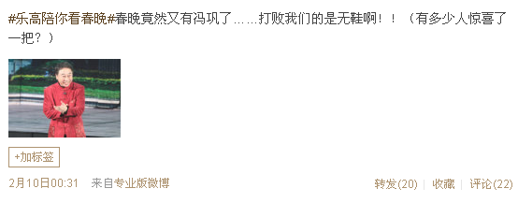
活动
乐高陪你看春晚
时间：
2月9日
概述：
结合春晚热点话题，在微博上发起互动活动，为官微带来大量的活跃度。
数据：
春晚期间（19:00-1:00）共发布了17条春晚直播话题
总转发：866人次
总评论： 604人次
建议：
更积极的跟进节日、热点事件；更开放的活动机制，在吸引粉丝的同时，更能传递品牌美誉度。

Slide 42
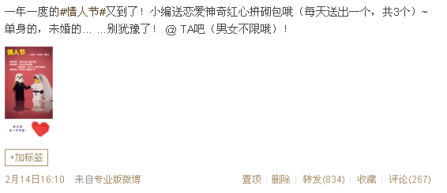
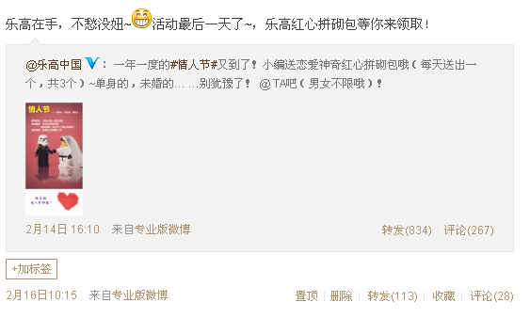
活动
情人节
时间：
2月14日-2月16日
概述：
集合情人节热点，在微博上发起互动活动，简单活动机制，特殊意义的活动奖品，为官微带来一定的活跃度
数据：
总转发：834人次
总评论： 267人次

Slide 43
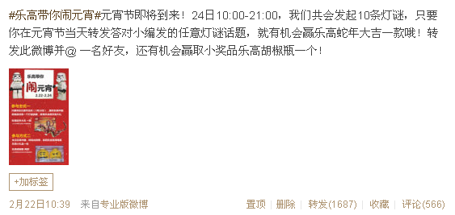
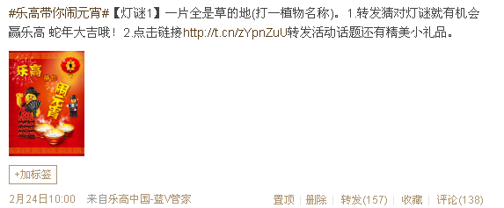
活动
乐高带你闹元宵
时间：
2月22日-2月24日
概述：
利用元宵节猜灯谜的热点话题，在微博上发起活动，通过有奖机制提前预热，趣味的灯谜话题，配上相应的乐高图片曝光，为官微带来大量的活跃度。
数据：
元宵节当天（10:00-21：00）公布发布10条乐高灯谜，20条活动话题
总转发：3439人次
总评论： 2107人次

Slide 44
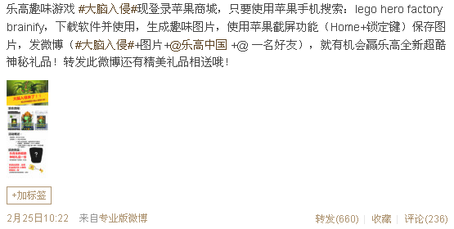
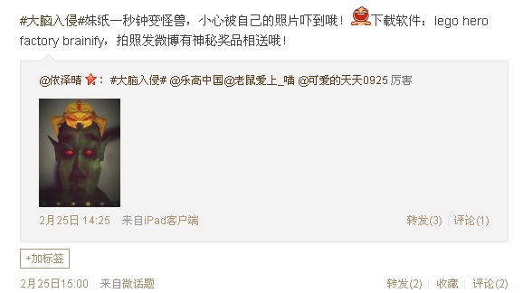
活动
大脑入侵
时间：
2月25日-3月1日
概述：
针对英雄工厂新品上市前，在微博上发起预告活动，通过推广趣味App，达到为新品预热的目的。
数据：
总转发：660人次
总评论： 236人次

Slide 45
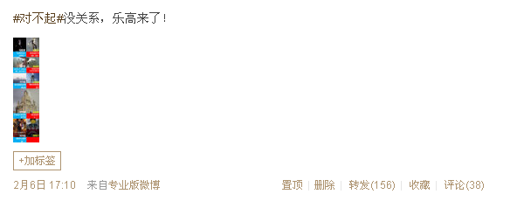
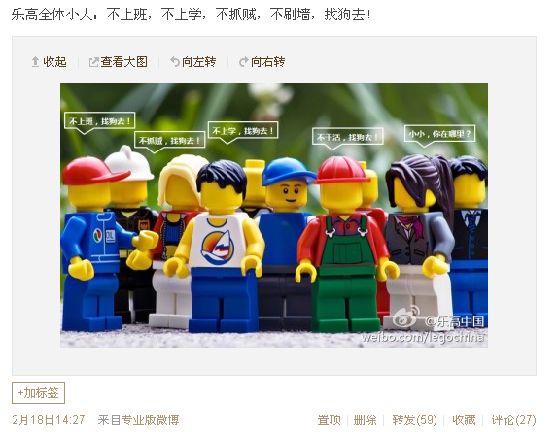
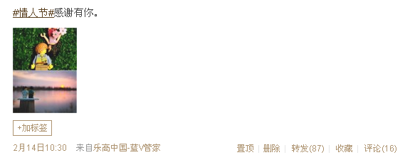
互动
热点话题
寻找社会热点话题，用乐高独特的方式呈现，达到品牌与活跃度共赢。

Slide 46
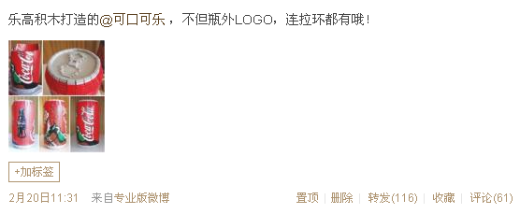
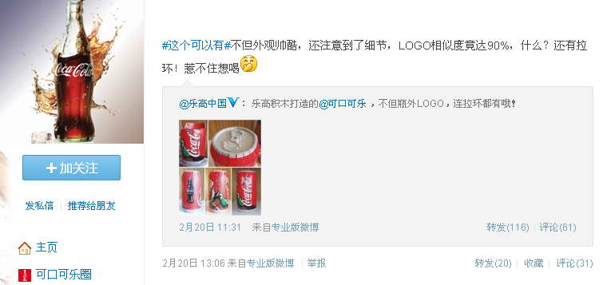
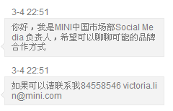
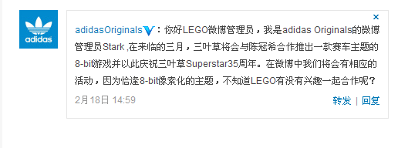
互动
企业互动
主动与企业品牌互动，通过长期的KOL，建立品牌之间的关系，从而得到更多的合作机会。

Slide 47
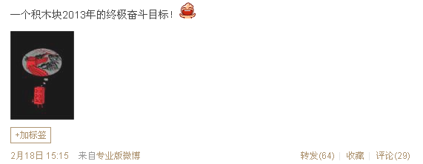
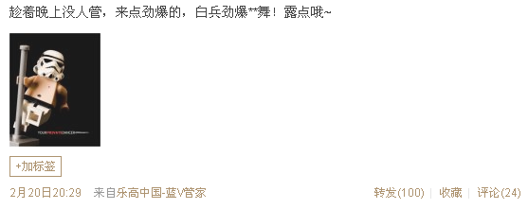
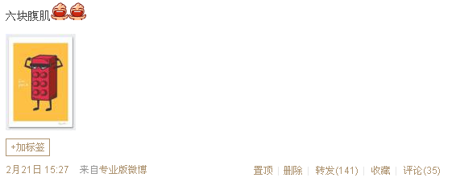
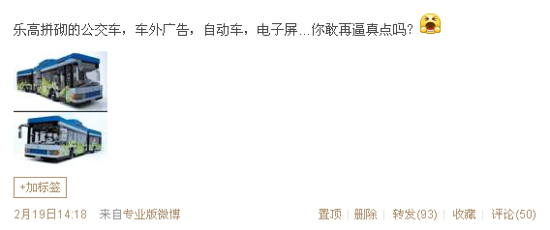
互动
优质内容
挖掘更适合新浪微博传播，更契合粉丝兴趣的话题。
中国文化的
更大尺度的
贴近生活的
强悍创意的

Slide 48
乐高中国官微三月月报
（3.1 —3.31）

Slide 49
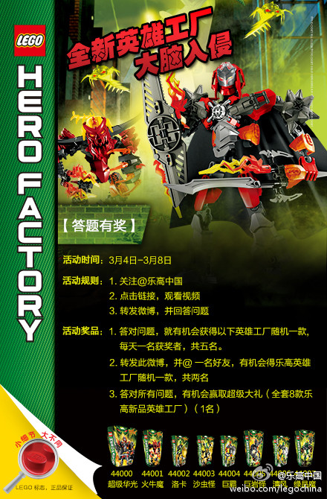
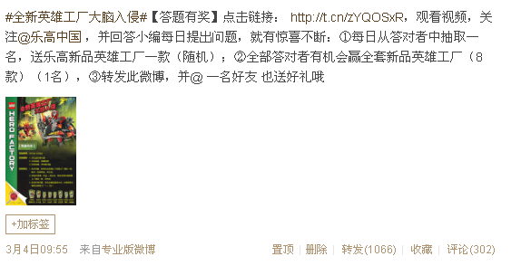
活动
全新英雄工厂大脑入侵
时间：
3月4日-3月8日
概述：
配合新品英雄工厂上市，在官微上发起有奖问答活动，宣传新品的同时，为官网引流。
数据：
总转发：1066人次
总评论： 302人次

Slide 50
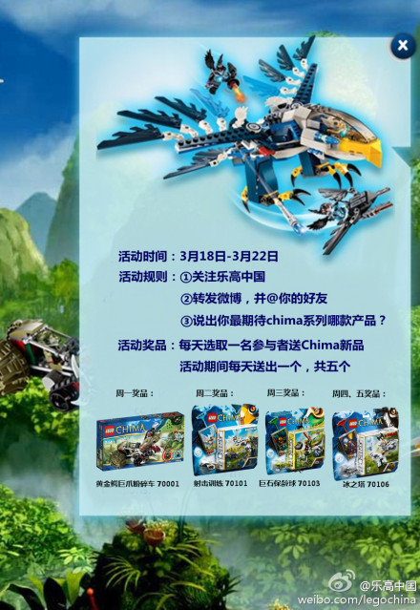
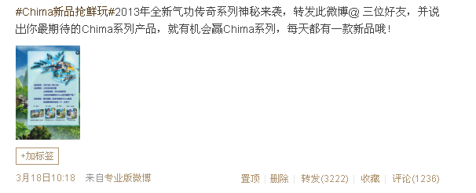
活动
Chima新品抢鲜玩
时间：
3月18日-3月22日
概述：
结合Chima新品上市，在微博发起互动活动，为Chima新品提前曝光，也提高官微活跃度。
数据：
总话题：1条主活动话题，4条引导话题
总转发：3222人次
总评论： 1236人次

Slide 51
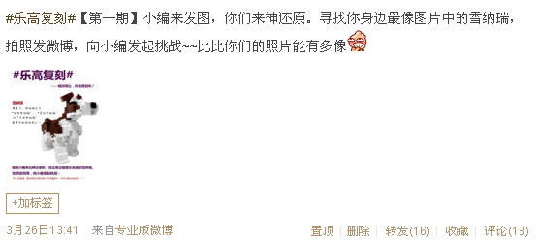




活动
乐高复刻
发起主题系列活动#乐高复刻#，小编来发图，粉丝神还还原，巧妙的线上线下结合，为官微带来高质量的互动效果。

Slide 52


活动
火华哥事件
结合@刘烨 抢沙发热点事件，发起活动话题，通过预埋账号原发，官微介入转发等活动机制，达到吸引粉丝眼球，也为chima新品宣传。
真实乐高迷微博发起活动
官微转发，扩大活动声量

Slide 53



互动
热点话题
寻找社会热点话题，用乐高独特的方式呈现，达到品牌与活跃度共赢。
张国荣逝世十周年
何润东八点二十发
国外优质乐高作品

Slide 54



互动
优质内容
挖掘更适合新浪微博传播，更契合粉丝兴趣的话题。

Slide 55



互动
粉丝互动
随时监测粉丝UGC，甄选优质、真实内容进行转发互动，在原有诠释乐高创意基础上，增加亲民，互动情感，烘托出官微与粉丝一起玩转乐高的理念。

Slide 56
乐高中国官微四月月报
（4.1 —4.30）

Slide 57


活动
愚人节，晒谎话
时间：
4月1日-4月3日
概述：
结合愚人节活动，在微博发发起互动小活动，引动粉丝愚人节说出自己说过的谎话。
数据：
总转发：262人次
总评论： 111人次

Slide 58




互动
乐高动物园
策划乐高动物园系列，通过萌宠的动物，表达出乐高积木的百变创意主题。

Slide 59



互动
热点话题
结合微博热点话题，寻找乐高契合点，撰写热点话题，能够得到粉丝很好的互动，提升乐高创意品牌形象。
张国荣逝世十周年
习大大的《一帆风顺》
《钢铁侠3》上市

Slide 60



互动
优质内容
粉丝情感共鸣：
此类微博，以乐高积木为媒介，从乐高迷角度出发，讲述一些乐高迷专属的记忆，情感，能够很好引起互动。

Slide 61


互动
企业互动
坚持品牌互动原则，灵活的与其他品牌官微互动，打造@乐高中国 的传播关系圈。

Slide 62


互动
雅安地震
四川地震，官微及时反应，并跟进行动，通过响应壹基金的行动，以及官微临时撰写日常话题的方式传递正能量，祈福四川的同时，也提升品牌美誉度。

Slide 63
乐高中国官微五月月报
（5.1 —5.31）

Slide 64



活动
乐高复刻
概述：
延续乐高复刻系列话题，并投入少量的乐高奖品，引导粉丝线下拍摄与乐高作品对应的实物，乐高中国及时转出优秀UGC，引导粉丝一起领略乐高无所不能的创意能力。

Slide 65


活动
感恩母情节
概述：
结合母亲节热点事件，在微博上发起互动活动#感恩母亲节#，短期内提升乐高中国官微活跃度。
数据：
总转发： 1503人次
总评论： 622人次

Slide 66



互动
系列话题
配合六一热点话题，发起回忆童年的系列话题#乐高Fun童年#，通过对童年事物的重现，烘托出六一儿童节气氛。

Slide 67




互动
热点话题
紧接社会热点话题，及时撰写相关的趣味性热点话题，能够短期内很好的引起粉丝互动。

Slide 68



互动
线上线下
线上配合线下活动，在乐高中国官微进行曝光，通过官微的影响力，吸引相关粉丝眼球，为线下活动带来一定的关注度。

Slide 69
乐高中国官微六月月报
（6.1 —6.30）

Slide 70



活动
大话乐高之毕业季
时间：
6月16日-6月29日
概述：
结合毕业季热点事件，在微博上发起有奖活动，通过活动机制引导粉丝回忆学生时代趣事，引发大家热议。
数据：
总转发：5277人次 总评论：3851人次
阅读量：52W+

Slide 71




互动
疯狂猜图
结合热门手机游戏《疯狂猜图》，在@乐高中国微博上发起系列乐高版《疯狂猜图》，通过乐高元素的植入，即诠释乐高无所不能的创意，又瞬间带来很好的互动效果。

Slide 72




互动
热点话题
紧接社会热点话题，及时撰写相关的趣味性热点话题，能够短期内很好的引起粉丝互动。
夏季热点话题
NBA总决赛
父亲节
延安城管踩人事件

Slide 73




互动
企业互动
大众汽车
百度
凯迪拉克
迪斯尼

Slide 74




互动
优质内容
深度挖掘网民喜欢的优质内容，有针对性的对话题方向进行调整，为官微带来更多的活动。

Slide 75
乐高中国官微七月月报
（7.1 —7.31）

Slide 76






活动
乐高·开考啦
时间：7月4日-7月8日
概述：7月初，官微结合考试周发起互动活动，通过趣味的“考试”形式，让粉丝在参与互动中，了解乐高品牌。
数据：总转发：1054人次 总评论：234人次 阅读量：50W+

Slide 77


活动
欢乐夏日，分享你的消暑高招
时间：7月19日-7月25日
概述：夏日高温，微博粉丝对夏日消暑有较高的互动性，官微配合发起有奖活动，引导粉丝说出自己的消暑高招，获得大量的优质评论。
数据：总转发：7328人次 总评论：6019人次 阅读量：40W

Slide 78



互动
热点话题
结合快乐男声左立唱红《董小姐》热点话题，将乐高创意与热点很好结合，获得粉丝的大量的互动，以及【2013快乐男声】【天娱传媒】的主动互动。
数据：
转发：153
评论：40
阅读数：51W

Slide 79



互动
热点话题
转
发
此
锦
鲤
卑
鄙
的
我
干脆面小浣熊

Slide 80
乐高中国官微八月月报
（8.1 —8.31）

Slide 81


活动
乐高红心，助姻缘
时间：8月9日-8月13日
概述：集合中国情人节七夕，在微博上发起活动，通过创意活动机制，短期内在@乐高中国 微博行为大量粉丝晒红心局面。
数据：总转发：2450人次
总评论：1818人次
阅读量：53W+

Slide 82




互动
企业互动
基于微博环境下，与企业之间形成良好的互动，借助其他品牌传播力度，为@乐高中国 进行传播，提升品牌美誉度。
@网易
@爱极客
@google
@google

Slide 83



互动
热点话题
紧跟社会热点事件，用乐高创意表达出来，能够获得粉丝积极响应。
节日热点话题#七夕#
转发：99
微博热点话题#炫富大赛#
转发：55
微博热点话题#泰森来了#
转发：31

Slide 84
乐高中国官微九月月报
（9.1 —9.30）

Slide 85


活动
EV3直播
活动概述：
鉴于EV3国内首度上市，微博进行传播预热，通过有奖活动为线下招募试玩者，以及吸引乐高迷眼球，为EV3全国上市做预热。
活动数据：
总转发：589
总评论：325
阅读数：21.9W
报名数：100+

Slide 86


活动
乐高小黄鸭带回家
活动概述：
结合小黄鸭来北京热点时间，微博发起活动活动，以乐高小黄鸭拼砌包作为活动奖品，借助小黄鸭人气提升官微活跃度。
活动数据：
总转发：1119
总评论：545
阅读数：22.4W

Slide 87



活动
带着乐高去旅行
活动概述：
结合#十一国庆#旅游旺季，以及新浪主推的#带着微博去旅行#，发起互动活动，引导粉丝旅途中带上乐高，以及晒出自己与乐高的照片，活动很好的增加官微活跃度，以及提升品牌美誉度。
活动数据：
总转发：2210
总评论：732
阅读数：37.0W
话题页：13198

Slide 88


活动
我为乐高代言
活动概述：
结合配合乐高旗舰店#我为乐高代言#活动，基于微博进行曝光传播，以互动有奖活动形式引导粉丝进入乐高官方旗舰店参与活动。
活动数据：
总转发：503
总评论：173
阅读数：30.9W

Slide 89


互动
企业互动
基于微博环境下，与企业之间形成良好的互动，借助其他品牌传播力度，为@乐高中国 进行传播，提升品牌美誉度。
麦当劳
迪士尼

Slide 90



互动
热点话题
紧跟社会热点事件，用乐高创意表达出来，能够获得粉丝积极响应。
#微软收购诺基亚#热点话题
转发：30
阅读：3.1W
Iphone 5s#土豪金#热点话题
转发：77
阅读：6.3W
#长发及腰体#热点话题
转发：21
阅读：3.0W

Slide 91
乐高大型活动六一儿童节
X月x日——X月x日

Slide 92











活动概述
契合六一儿童节热点，以@乐高中国 为活动主阵营发起互动活动—— #乐享童年，六一大礼#，通过号召大家换微博头像，发微博，一起加入乐高童年队伍。从而在微博上获得大量的关注，曝光，以及品牌美誉度。

Slide 93


数据分析
官微内的传播效果
活动时间：20135.29-2013.5.30
活动总转发：19000+
活动总评论： 5500+
活动阅读量： 600W+
话题下的参与效果
在保存自己头像，截下乐高头像，达人，名人影响的认证等复杂的操作前提下，本次活动标签共有15000+参与量。

Slide 94




活动预热
促销
结合六一儿童节，天猫进行提前的促销，利用微博影响力，获得大量粉丝的关注，提前烘托出乐高给大家过六一儿童节气氛。
奖品
活动开始之前，提前对本次活动奖品进行预热，用最直观的晒奖品形式，获得大量粉丝关注，并主动传播，在活动开始前获得大量的曝光。（奖品话题在短短一天内获得高达90W的阅读量。）

Slide 95





活动期间
主活动作为本次活动的主要传播点，以及活动目的，通过大量的资源账号传播，吸引大量粉丝关注，参加活动（换头像），获得大量的曝光，以及品牌美誉度。
四个阶段的四个互动有奖活动，是本次活动的亮点，通过强有力的有奖活动，持续吸引粉丝关注，并通过活动机制引导用户主动传播，烘托出乐高与大家一起过六一欢乐气氛。
5.29 上午
5.29 下午
5.30 上午
5.30 下午
#看谁最顺眼奖#
#抢沙发奖#
#人品爆发奖#
#感恩奖#

Slide 96






主活动
六一活动主话题，引导粉丝换头像的有奖活动机制，并配合相应的资源账号传播，在短时间内获得大量的粉丝参与，在微博上呈现出全是乐高头像的现象，很好的为乐高品牌进行传播。
活动主话题
用户互动
资源账号换头像

Slide 97

最顺眼奖
概述：
利用微博热门小黄鸭话题，配合六一儿童节主话题，发起有奖转发活动，烘托出乐高六一儿童节气氛。
数据：
总转发： 905人次
总评论： 207人次

Slide 98






抢沙发奖
概述：
配合六一活动主话题，发起抢沙发活动，通过趣味的活动机制，吸引粉丝持续关注活动，自发传播活动话题。
数据：
1个活动话题，五个活动话题
总转发： 1050人次
总评论： 795人次

Slide 99




人品爆发奖
概述：
在抢沙发的活动背景下，策划更趣味性的活动机制，获得更多转发互动。
数据：
1个活动话题，三个活动话题
总转发： 1939人次
总评论： 927人次

Slide 100

感恩奖
概述：
在活动结束后，使用少量的奖品回馈粉丝，即获得大量的转发互动，还在活动结束获得大量的好评，给活动一个正能量的收尾。
数据：
1个活动话题
总转发： 817人次
总评论： 776人次

Slide 101
乐高暑期活动

Slide 102





爱上乐高暑期档
乐高玩具与爱奇艺合作推出——乐高视频专区

Slide 103




活动配合
以活动形式在@乐高中国 官微进行配合传播
以周为单位，在活动期间，通过有奖活动，持续吸引粉丝进入爱奇艺观看视频

Slide 104




日常传播
@乐高中国 官微日常话题围绕爱奇艺乐高视频展开。
配合活动
活动攻略
视频介绍
活动推荐

Slide 105
数据呈现
第一季
转发：7717 评论：2159 阅读数：100W
第二季
转发：7086 评论：1434 阅读数：85.7W
第三季
转发：2991 评论：1299 阅读数：150W
第四季
转发：1775 评论：985 阅读数：19.9W
Total
转发：18989 评论：5087 阅读数：355.6W

Slide 106
乐高双11购物狂欢节活动

Slide 107

乐高感恩大回馈
概述：
通过前期的微博有奖活动，持续提升官微活跃度，为乐高双11带来足够多的人气，以及曝光度。
数据：
1个活动话题
总转发： 5983人次
总评论： 3527人次

Slide 108

乐高官方旗舰店
概述：
为乐高天猫旗舰店微淘拉足够多的粉丝，关注度。
数据：
总转发： 1107人次
总评论： 652人次
微淘粉丝：1500人

Slide 109

乐高风暴来袭
概述：
通过前期的微博有奖活动，持续提升官微活跃度，为乐高双11带来足够多的人气，以及曝光度。
数据：
1个活动话题
总转发： 2563人次
总评论： 1225人次

Slide 110

乐高双11狂欢换头像
概述：
制作乐高粉丝专用头像，发起乐高换头像活动，进一步渲染乐高双11来袭紧张气氛
数据：
总转发： 3415人次
总评论： 801人次

Slide 111

乐高双11疯狂购物车
概述：
引导粉丝提前进入乐高天猫旗舰店，选择自己喜欢的乐高商品，并加入购物车，为双11带来实际的销量。
数据：
总转发： 1940人次
总评论： 345人次

Slide 112

乐高双11疯狂购物车
概述：
双11当天，发起有奖活动，引导粉丝进入乐高天猫旗舰店购买商品，通过有奖机制，为乐高双11带来实际的销量。
数据：
总转发： 1721人次
总评论： 161人次

